Slide 1
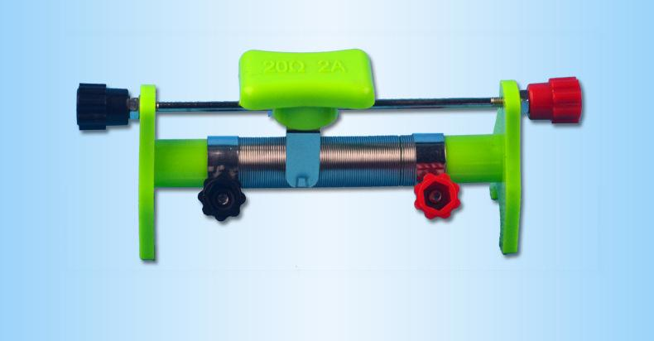
电阻

Slide 2
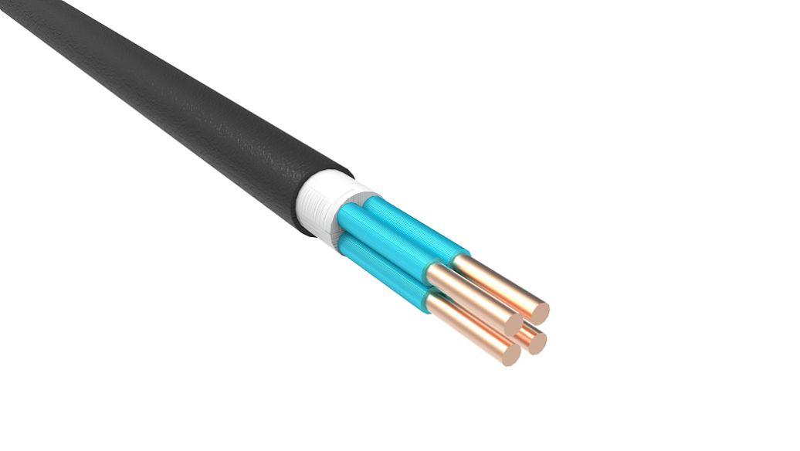
生活中导线大多是用铜做的，特别重要的电器设备的导线还要用昂贵的银来做。铁也是导体，既多又便宜，想想看，为什么不用铁来做导线呢？
Notes:
电压在电路中对电流、用电器有什么影响呢？

Slide 3
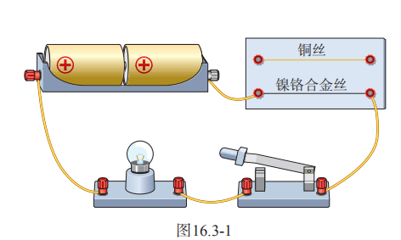
小实验
阅读课本P63页，回答下列问题。
接入铜丝时，灯泡较亮；接入镍铬合金时，灯泡较暗，这是为什么呢？

Slide 4
一、电阻
1.概念：在物理学中，用电阻来表示导体对电流阻碍作用的大小。
2.符号：R
3.单位：欧姆，简称欧，符号Ω。
4.电阻的单位还有：兆欧（MΩ） 千欧（kΩ）
换算关系是：
1 kΩ = 1000 Ω= 10³ Ω
1 MΩ = 1000kΩ=10⁶ Ω

Slide 5
笔记：
1、电阻：表示导体对电流的阻碍作用。
2、符号：R 。单位：欧姆，简称欧，符号Ω。

Slide 6


二、影响电阻大小的因素
猜想
电阻的大小除了与导体的材料，还可能与导体的横截面积（粗细）和长度有关。

Slide 7
设计实验
如何设计探究电阻大小是否与横截面积有关的实验呢？
如何设计探究电阻大小是否与长度有关的实验？
设计实验过程中用到了什么样的实验方法？

Slide 8
A
B
A
进行实验
在A、B间分别接入不同的电阻，并记录电流表的示数。
电流表的示数越大，电流越大，电阻对电流的阻碍作用就越小，电阻的阻值就越小。

Slide 9
分析数据
实验次数 | 材料 | 横截面积 | 长度 | 电流
1 | 镍铬合金 | s | 50cm | 0.09A
2 | 镍铬合金 | s | 30cm | 0.15A
3 | 镍铬合金 | 4s | 50cm | 0.3A
4 | 铁 | s | 50cm | 0.9A
小组讨论：
要想探究电阻是否与长度、横截面积、材料有关，分别需要选哪组实验数据？
实验结论

Slide 10
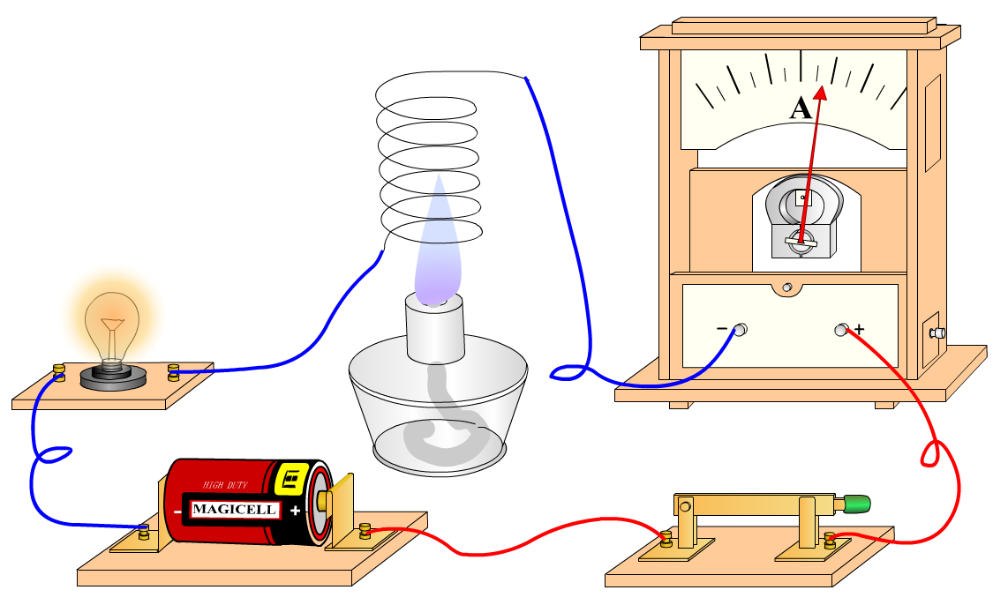
小实验
电阻的大小还与温度有关。

Slide 11
笔记：
1、影响电阻的因素
材料、长度、横截面积和温度。
2、材料和长度一定，横截面积越大，电阻越小；
材料和横截面积一定，长度越长，电阻越大；
相同的导体，温度越高，电阻越大。
3、半导体：导电能力介于导体和半导体之间。
超导：电阻为0。

Slide 12
（1）一根导线去掉一半，电阻将变 （ ），变为原来的 （ ）
（2）一根导线对折起来，电阻将变 （ ） ，变为原来的（ ）
（3）一根导线拉长为原来的2倍，那么电阻将变（ ），变为原来的（ ）；
（4）甲、乙、丙三根用相同材料制成的均匀合金丝，甲、乙的粗细相同，但甲较长；乙、丙的长度相同，但丙较粗，则这三根电阻丝的电阻值最大的是（ ），最小的是（ ）。

Slide 13
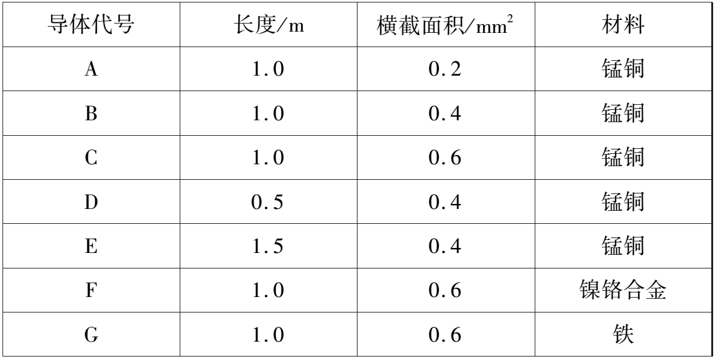
（1）为检验“导体电阻跟长度有关”的猜想应选用哪三种导体？
（2）为检验“导体电阻跟横截面积有关”的猜想，应选用哪三种导体？
（3）为检验“导体电阻跟材料有关”的猜想，应选用哪三种导体？

